Slide 1
На перекрестках
физики и биологии
Внеклассное мероприятие по физике и биологии
Авторы: Попач Нина Антоновна, Антипина Елена Вячеславовна
МКУ СОШ № 10 г. Нижнеудинск

Slide 2
I тур
Разминка

Slide 3
Какой физический закон хорошо известен рыбам?
Закон Архимеда (плавания тел)

Slide 4
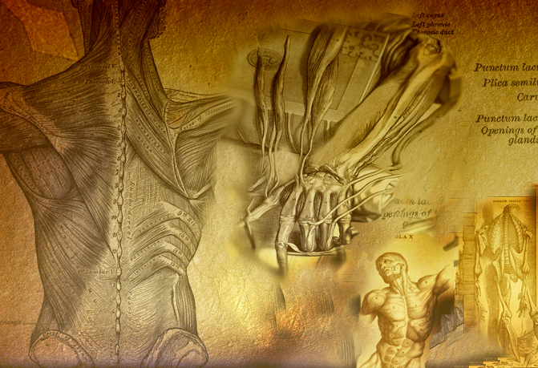
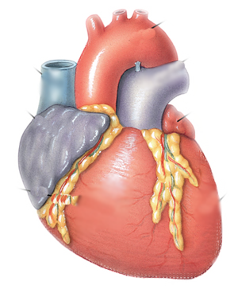
2. Назовите «вечный двигатель» организма?
Сердце

Slide 5
3. Почему птицы сидят на проводах
и их не убивает током?
Они не заземляются и держатся только за один провод

Slide 6
4. Почему в самолётах закладывает уши?
Из-за разницы давления в организме
человека и внешней среды

Slide 7
5. Назовите физическое явление, помогающее жуку водомерке легко скользить по воде?
Поверхностное натяжение

Slide 8
6. Какой физический закон согласно легенде помогло открыть яблоко?
Закон Всемирного тяготения

Slide 9
7. Какие лучи вызывают загар и ожоги на теле человека?
Ультрафиолетовые

Slide 10
8. Какой физический прибор
находится в органе зрения?
Линза

Slide 11
9. Почему в космическом пространстве наступает
состояние невесомости?
В космическом пространстве
отсутствует вес тела

Slide 12
10. Почему воробьи при сильных
морозах взъерошены?
Между перьями создаётся воздушная
теплоизолирующая «подушка»

Slide 13
11. Какое физическое явление объясняет переливающуюся окраску крыльев стрекоз?
Интерференция солнечного света
в прозрачной плёнке

Slide 14
II тур

Slide 15
Признаки наступившей весны –
проталины, которые чаще
всего образуются возле
деревьев и старых пней.
Подумайте и объясните,
почему воронки в снегу,
образуются вокруг стволов
деревьев?
Днём стволы деревьев нагреваются и некоторое
количество теплоты передаётся вниз.
В результате почва согревается, снег вокруг
стволов оттаивает.

Slide 16
У свернувшегося животного меньше поверхность тела, поэтому оно меньше охлаждается.
Из-за меньшего контакта с холодным воздухом и меньшей конвекцией.
Почему при холодной погоде многие животные спят, свернувшись в клубок?

Slide 17
Почему, с физической точки зрения,
косить траву легче при росе?

Slide 18
Ласточки летают там, где находятся насекомые, которыми они питаются. Перед дождём воздух насыщен влагой, которая, оседая на крыльях насекомых, утяжеляет их, поэтому насекомым трудно подняться вверх и они летают над землёй,
там же вынуждены летать и ласточки.
Ласточки летают над самой землёй – будет дождь.
Всем известна эта народная примета.
А как её объяснить с точки зрения физики?

Slide 19
Существуют люди, предрасположенные к укусам
привлекающие к себе клещей, комаров
и других насекомых. Такой человек во время вечерней
прогулки будет привлекать большое множество
комаров. Насекомые начинают его кусать, а жертва
активно отмахивается, но тем самым привлекает
комаров ещё больше. Чем объяснить
предрасположенность к укусам некоторых людей,
и почему активно защищаясь, такой человек все
больше привлекает к себе насекомых?
Как известно все тела излучают энергию.
Человек излучающий большое количество
тепла, привлекает к себе множество паразитов.
А при активной мышечной работе возрастает
теплообразование и теплоизлучение.

Slide 20
Во время грозы деревья служат
естественными молниеотводами.
Корни дуба глубоко уходят в
землю до водоносных слоёв почвы
и служат заземлением.
В грозу во время дождя и молнии нельзя
прятаться под деревьями.
Особенно опасен в этом отношении дуб.
Попробуйте объяснить почему?

Slide 21
Сине-фиолетовая окраска ранневесенних цветов
позволяет им поглощать больше энергии солнечного
света. Лепестки сон-травы отражают те пучки света,
которые несут меньше всего энергии, остальные же
лучи они поглощают, чтобы «согреться» в холодные
дни ранней весны.
Напротив, более поздноцветущие растения,
отражают лучи, на которые в спектре солнца
приходится максимальная энергия – жёлтые лучи,
Если их не отразить, можно «живьём свариться».
Вот почему, например, лютик такого золотого цвета.
Цветок сон-травы, как и цветки других ранневесенних
растений, например медуницы, имеет окраску
фиолетовых, лиловых тонов. Отцветут первоцветы,
пригреет майское солнышко, появятся жёлтые лютики
и одуванчики, оранжевые купальницы. Цвет цветов
обеспечивает им жизнестойкость.
Как жизнестойкость связана с цветом венчиков растений?

Slide 22
Мы с грустью провожаем косяки улетающих
на зимовку птиц, и радостно встречаем их
по весне.
Стаю журавлей можно узнать по характерному
клину. Почему журавли летят клином, следуя
за вожаком?
Воздух обтекает тело вожака, как нос корабля.
В пределах угла косяка уменьшается сопротивление воздуха. Взмахи крыльями косяка, кроме того, создают воздушную волну и облегчают движение более слабых птиц.

Slide 23
III тур
Догонялки

Slide 24
Энергия не пропадает,
Кто учит физику, тот знает.
Ведь сохраняется всегда,
Не исчезает без следа,
А коль в другой вид превратилась,
То всё равно ведь сохранилась.
Приведите примеры
превращения энергии в
живых организмах

Slide 25
Молекулы одного вещества
Легко проникают в другое,
Явление диффузии это друзья,
На том существует живое…
Приведите примеры
диффузии,
происходящей в
живых организмах

Slide 26
http://e.lanbook.com/books/element.php?pl1_cid=25&pl1_id=4048биофизика
рыбы http://socrecepty.ru/recepty/7274-.html
сердце http://www.cardiosila.ru/photo/1
http://www.clipart.net.ua/showimg.php?id=4945 птицы на проводе
http://www.photoshok.com.ua/oboi/download/324892-oboina самолёт
http://www.lifeisphoto.ru/photo.aspx?id=324329 водомерка
http://www.zastavki.com/rus/Animals/Under_water/wallpaper-1849.htm дельфин
http://liorasun55.livejournal.com/355925.html лет мышь
Лайка http://ruhunter.org/lajka.html
http://lifesimple.ru/blog/parable/901.html яблоко ньютону
http://mygbelie.myftp.org/?p=7932 глаз
Как исправить близорукость http://www.creativenails.ru/%D0%B8%D1%81%D0%BF%D1%80%D0%B0%D0%B2%D0%BB%D1%8F%D0%B5%D0%BC-%D0%B1%D0%BB%D0%B8%D0%B7%D0%BE%D1%80%D1%83%D0%BA%D0%BE%D1%81%D1%82%D1%8C-%D0%BB%D0%B0%D0%B7%D0%B5%D1%80%D0%BD%D0%B0%D1%8F-%D0%BA%D0%BE/
http://900igr.net/kartinki/biologija/Elektricheskij-skat/021-Elektricheskij-skat.html скат
http://sportonline.biz/blog/ekstremalnie-vidi-sporta/94479.html острога
космос http://www.e1.ru/news/spool/news_id-281318-section_id-9.html
http://magnitka74.ru/456-rossiyskih-turistov-nauchat-zaschischatsya-ot-ultrafioleta.html ультрафиолетовые лучи
http://www.fotokonkurs.ru/photo/86309 воробей
http://klopik.com/nasekomye/1121-poprygunya-strekoza-34-foto.html стрекоза
http://www.naturephoto.ru/Protaliny.htm весенние проталины
http://nnm.me/blogs/astra07/pelmeshnik-163/ лук
2 кошки http://1000pix.ru/img-23640/
http://www.photosight.ru/photos/3318962/ кошение травы
http://www.pridvinje.by/2012/07/pervyj-ukos-v-vitebskom-rajone-podxodit-k-koncu/ трава утром
http://www.liveinternet.ru/users/pik_l/post266720491/ носки
http://dengamnogo.ru/za-eto-lastochka-otkusila-ose-yazyik/ ласточки
http://easytousetech.com/88-pochemu-komary-kusayut-cheloveka.html комар
дуб http://www.photosight.ru/photos/1740004/
первоцветы http://www.photosight.ru/photos/3647828/ 2
http://www.gismeteo.ru/news/sobytiya/zhuravli-uleteli-iz-podmoskovya-no-vskore-vernulis/ клин 2
http://basik.ru/photo_animals/animals_animals/ энергия
клещи http://compulenta.computerra.ru/chelovek/biologiya/10006060/

